Slide 1

T
CUAI 하계 컨퍼런스 CV 3팀
2024.07.09
발표자 : 김가현

Slide 2
스터디원 소개 및 만남 인증
스터디원 1 : 김대현
스터디원 2 : 김가현
스터디원 3 : 박수빈
.
.
.

Slide 3
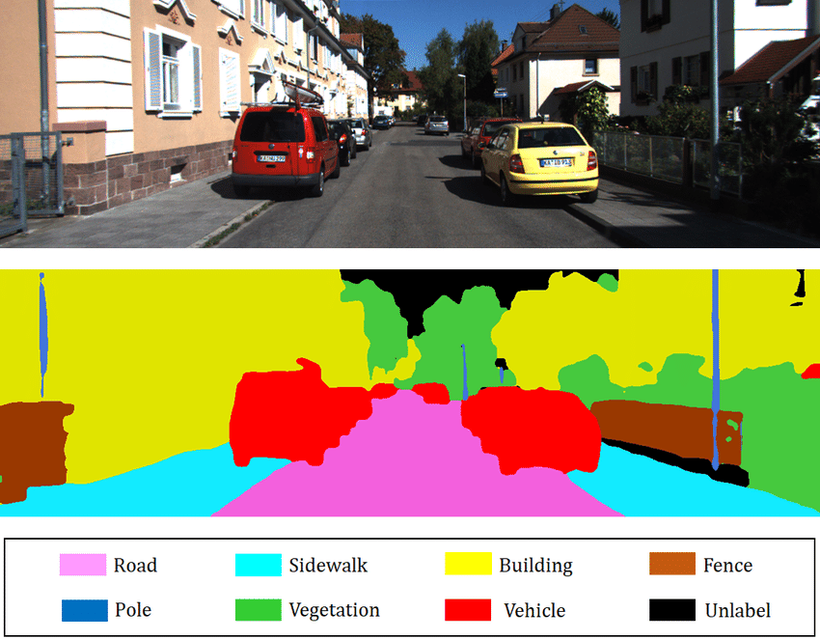
선정 주제: PyTorch를 이용한 semantic segmentation 알고리즘 구현
Semantic segmentation의 예:
Notes:
저희 주제를 말씀드리도록 하겠습니다. 저희의 주제는 다음과 같습니다. PyTorch를 이용한 semantic segmentation 알고리즘 구현입니다. Semantic segmentation이란 다음의 사진과 같이 사진에서 각 픽셀을 주어진 라벨로 분류하는 작업입니다.

Slide 4
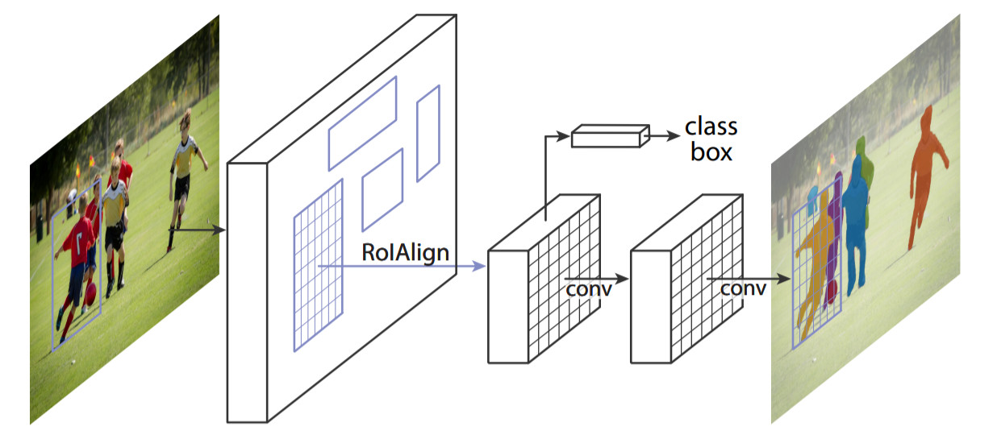
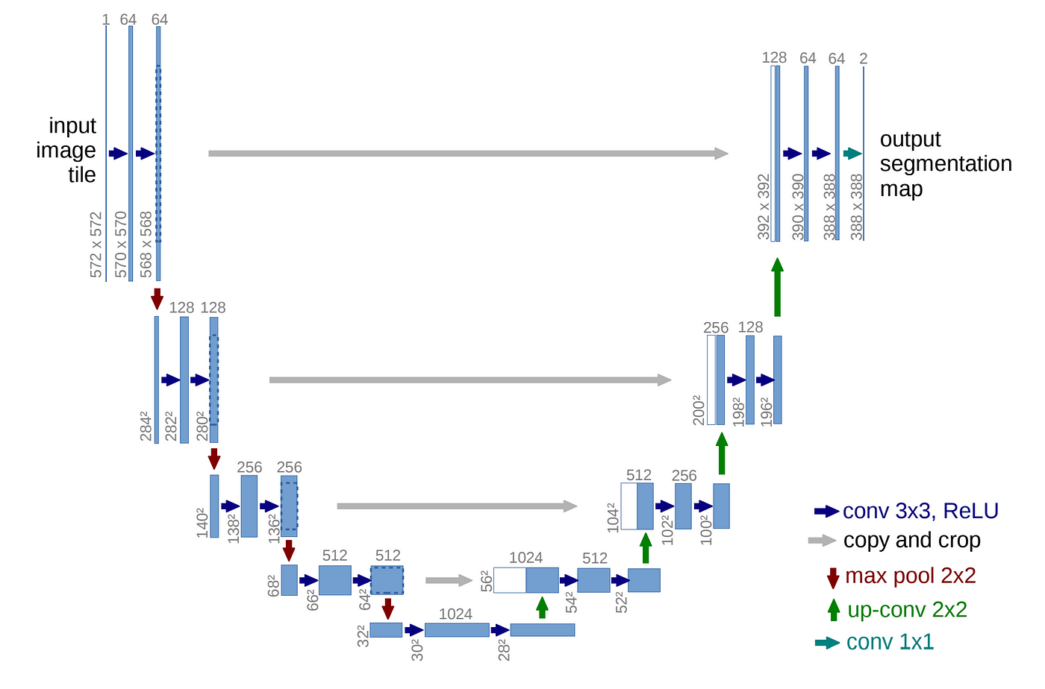
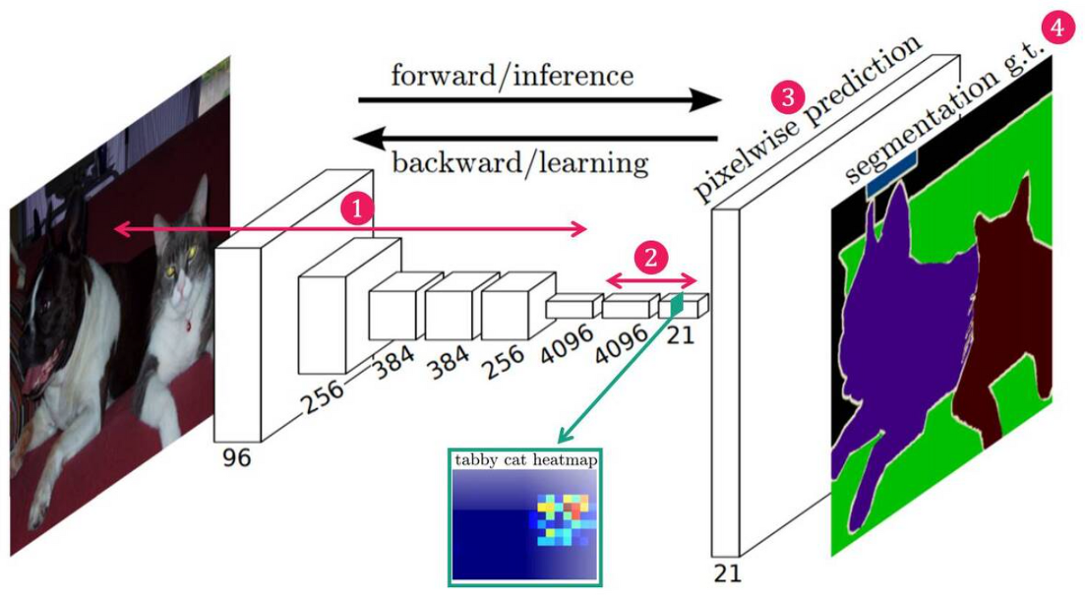
구현 예정 알고리즘.
U-Net
Mask R-CNN
FCN
Notes:
구현 예정 알고리즘은 다음과 같습니다. U-Net, FCN, Mask R-CNN입니다.

Slide 5
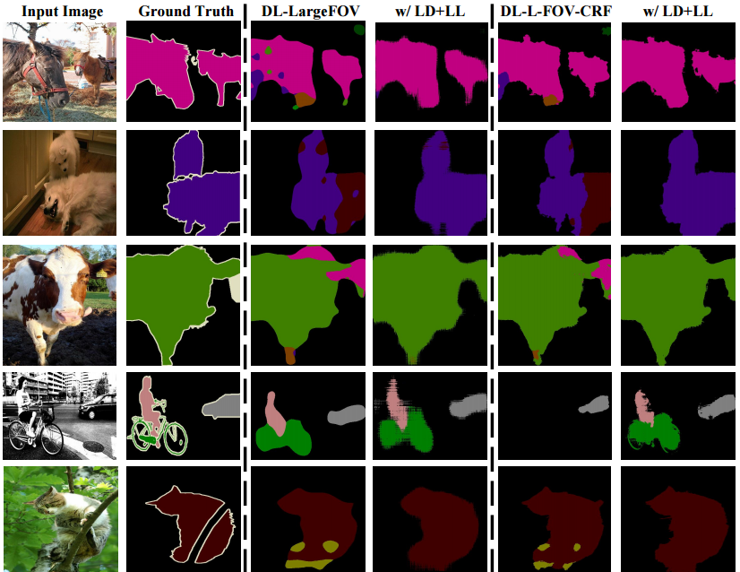
추후 계획
PASCAL VOC와 같은 data set에 대하여 U-Net, FCN, Mask RCNN 등의 다양한 알고리즘을 시도한 뒤, 가능하다면 semantic segmentation과 관련한 세부 주제를 선정하여 그에 대한 탐구를 진행할 예정입니다.
Notes:
기본적으로는 PASCAL VOC와 같은 data set에 대하여 앞 슬라이드에서 말씀드린 U-Net, FCN, Mask RCNN등의 다양한 알고리즘을 시도해볼 예정입니다. 또한 그 뒤에는 semantic segmentation과 관련한 세부 주제를 선정하여 그에 대한 탐구를 추가적으로 진행해보고자 합니다.

